Slide 1
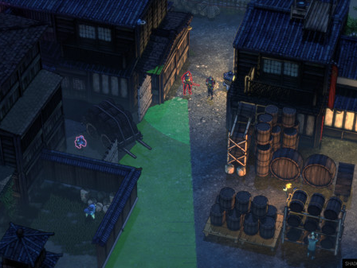

MOVING
MAZE
Team 1234
Brought to you by:
沈昱璟 郭子龙 严宇辰 周选益 张宗璞

Slide 2
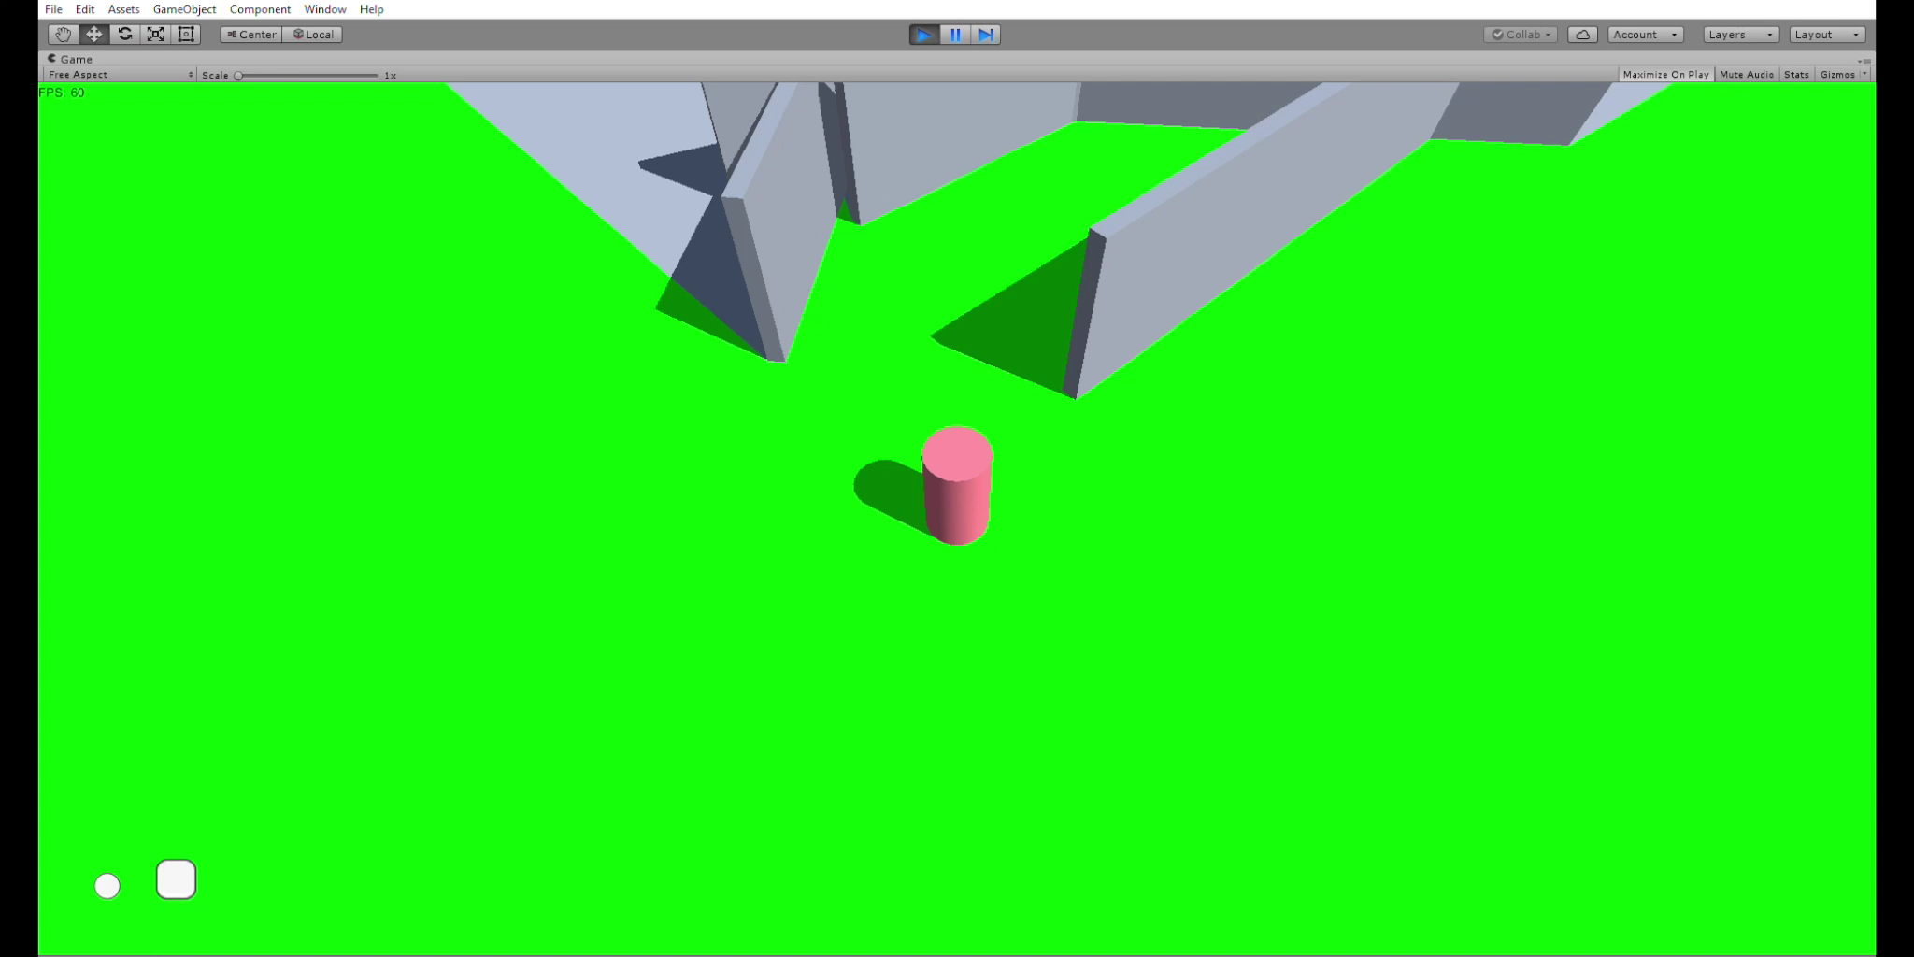
MOVING
MAZE

Slide 3
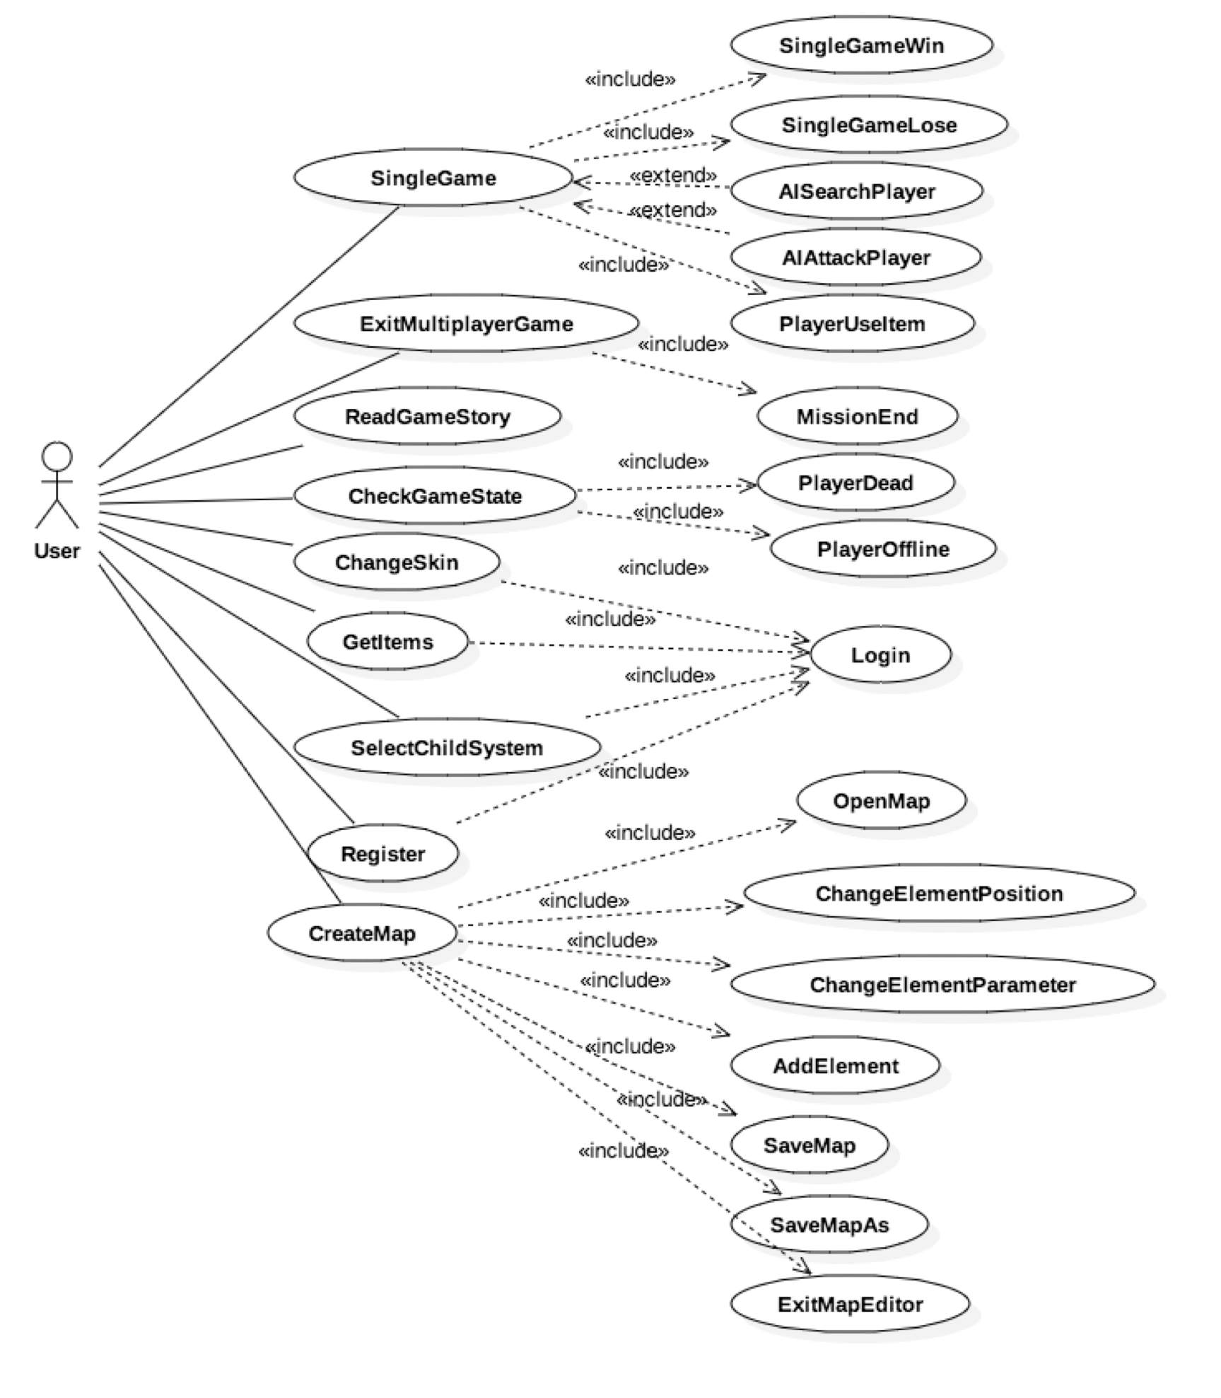
System
Usecase

Slide 4
核心用例
单人游戏模式
用例名称 | SingleGameWin
参与者 | 玩家Player
主流程 | 1. 游戏场景消失，屏幕上显示“游戏胜利”场景，其中包含已结束游戏的部分信息以及“下一关”、“返回主菜单”两个按钮。
 | 2. 若玩家点击“下一关”按钮，则使用“开始单人游戏”用例；否则，若用户选择“返回主菜单”按钮，则使用“主菜单”用例。
前置条件 | 玩家达成本局的游戏目标
后置条件 | 玩家选择接下来要执行的动作

Slide 5
核心用例
多人游戏模式
用例名称 | MissionEnd
范围 | 系统用例
级别 | 子系统
主要参与者 | 玩家(Failure) Players
 | (Winner) Players
受众及其关注点 | 玩家 ：是否正常结束游戏
前置条件 | 参与者需都正常在线，并有一方达到获胜条件
后置条件 | 玩家点击确认回到大厅
主流程 | 1. (Winner)一方达到获胜条件
 | 2. (Failure)Players 一方全体玩家画面变灰，显示"Mission Failed"，2秒后进入静态战果统计界面
 | 3. (Winner)Players 一方全体玩家画面变成暖色调，显示"Mission Success"，2秒后进入静态战果统计界面
 | 4. (All) Players查看完战果统计后点击确认离开，回到大厅
扩展流程 | 无
特殊需求 | 在等待进入静态战果统计界面时玩家的所有操作无效
发生频率 | 高

Slide 6
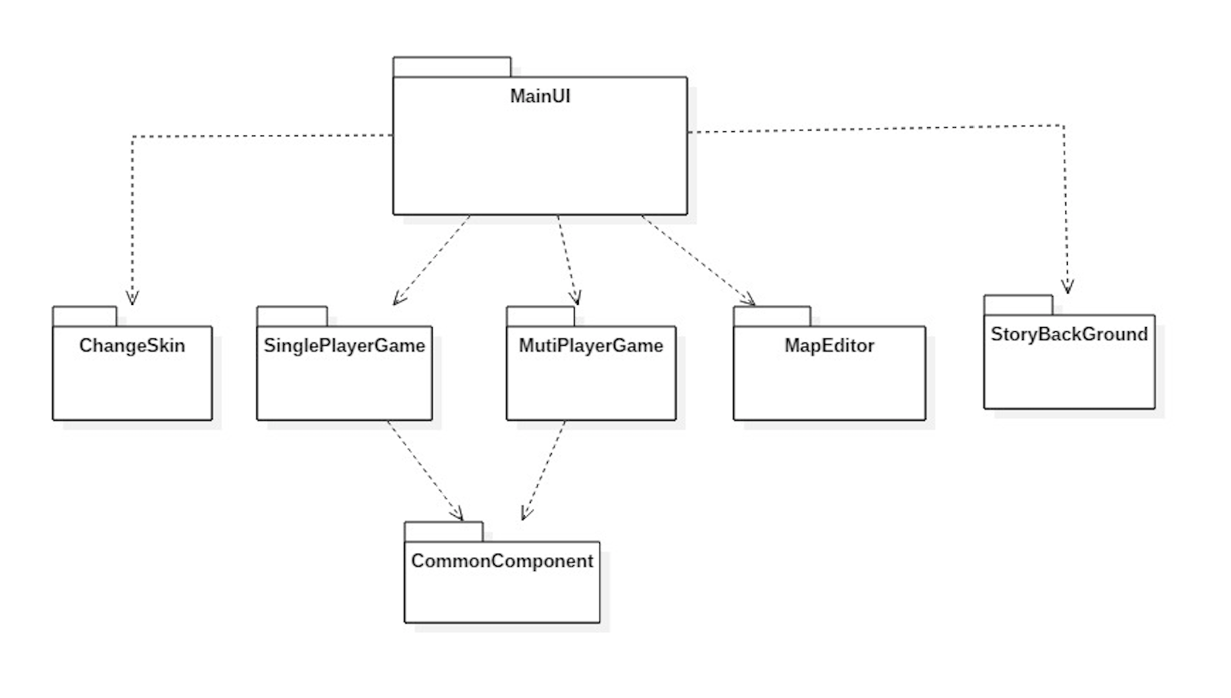
系统架构

Slide 7
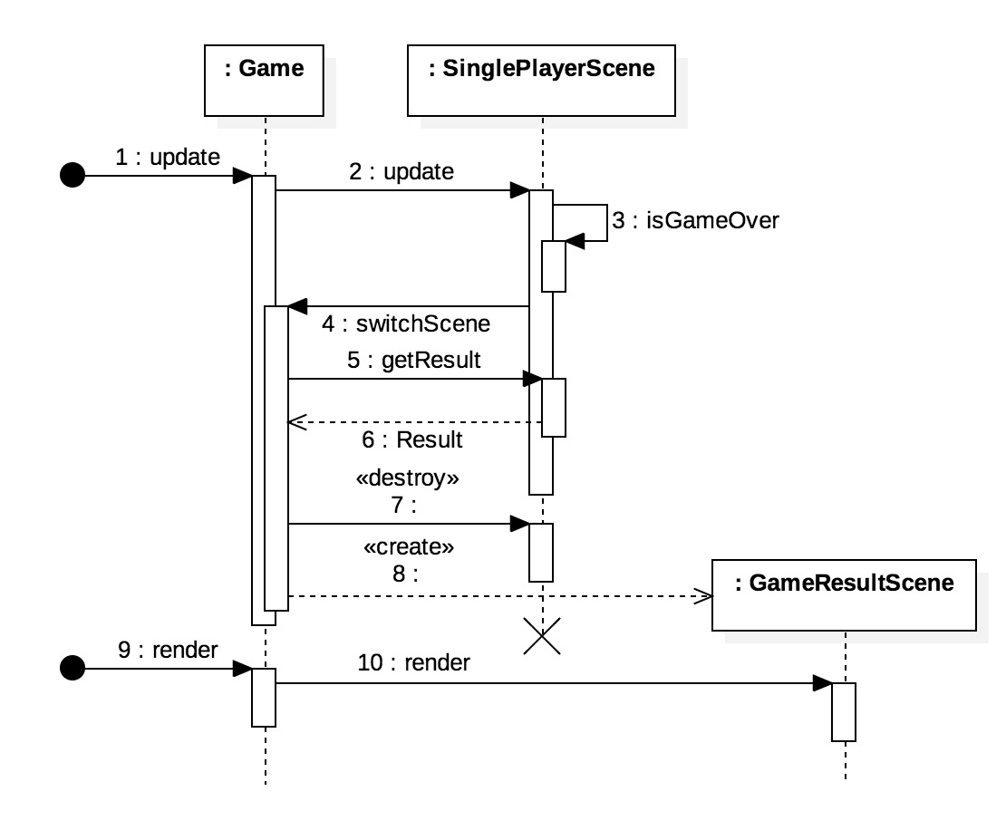
系统核心用例—实现顺序图
单人游戏模式

Slide 8
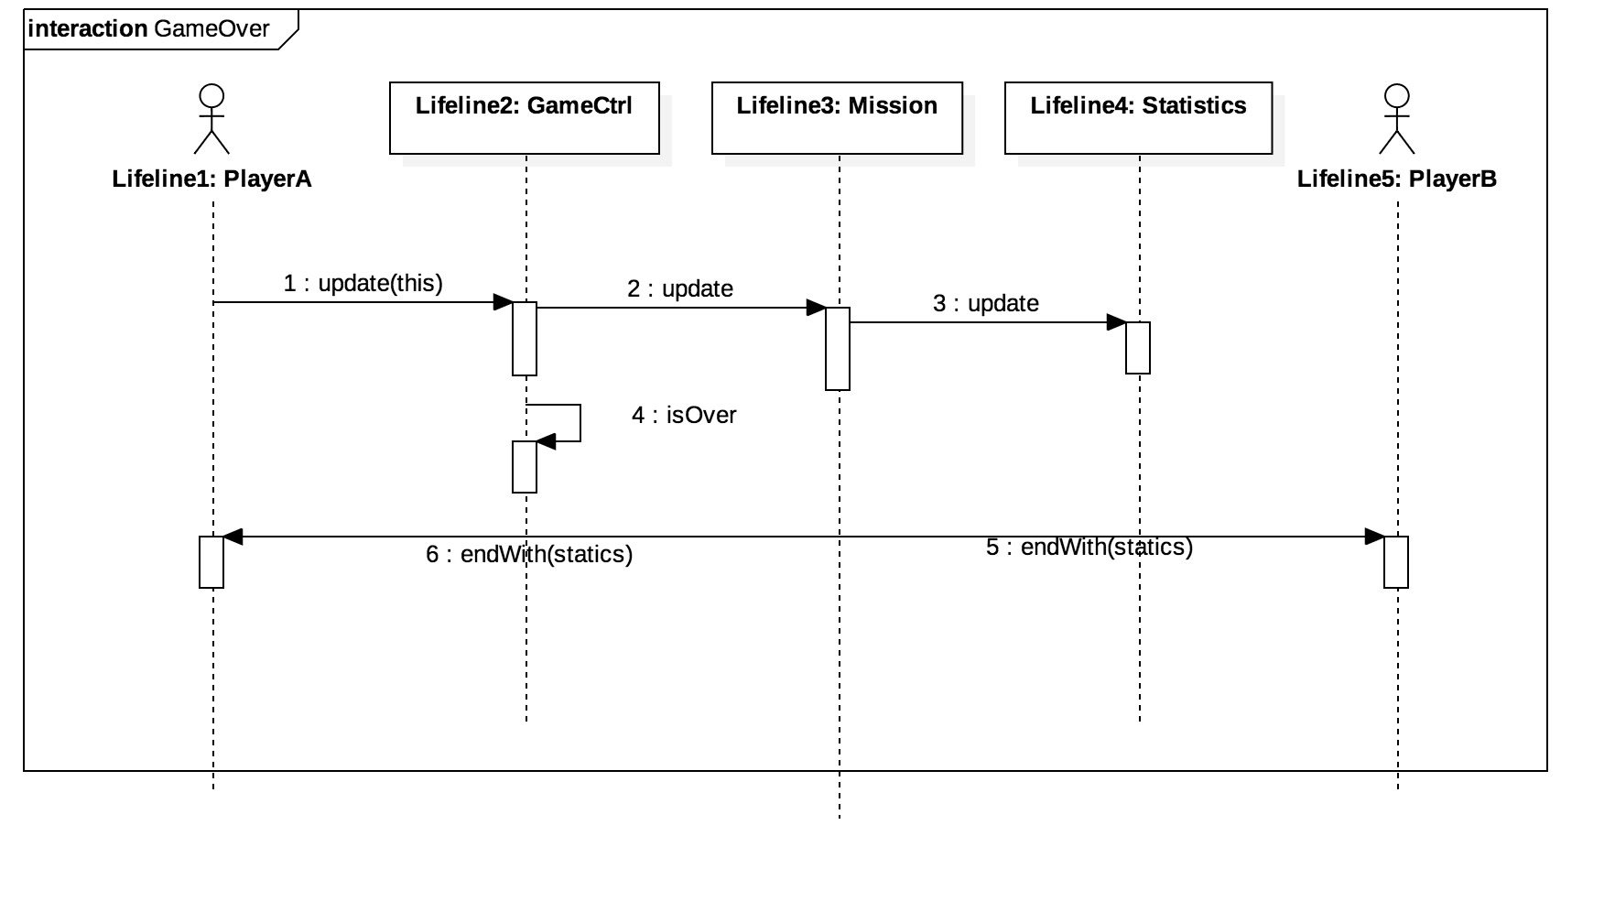
系统核心用例—实现顺序图
多人游戏模式

Slide 9
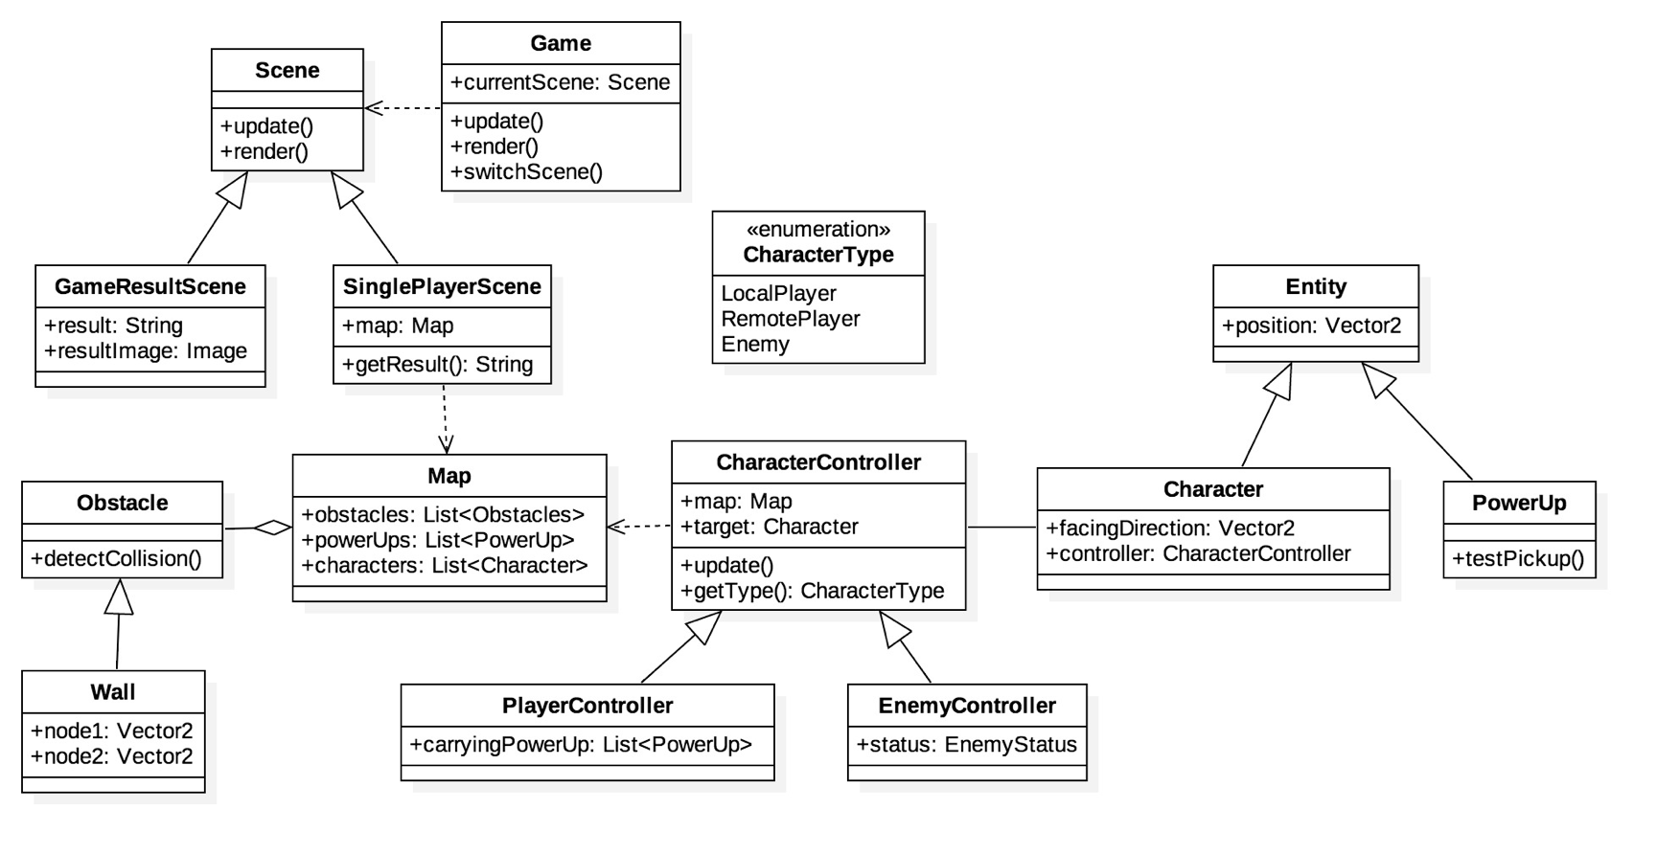
系统主要类
单人游戏模式

Slide 10
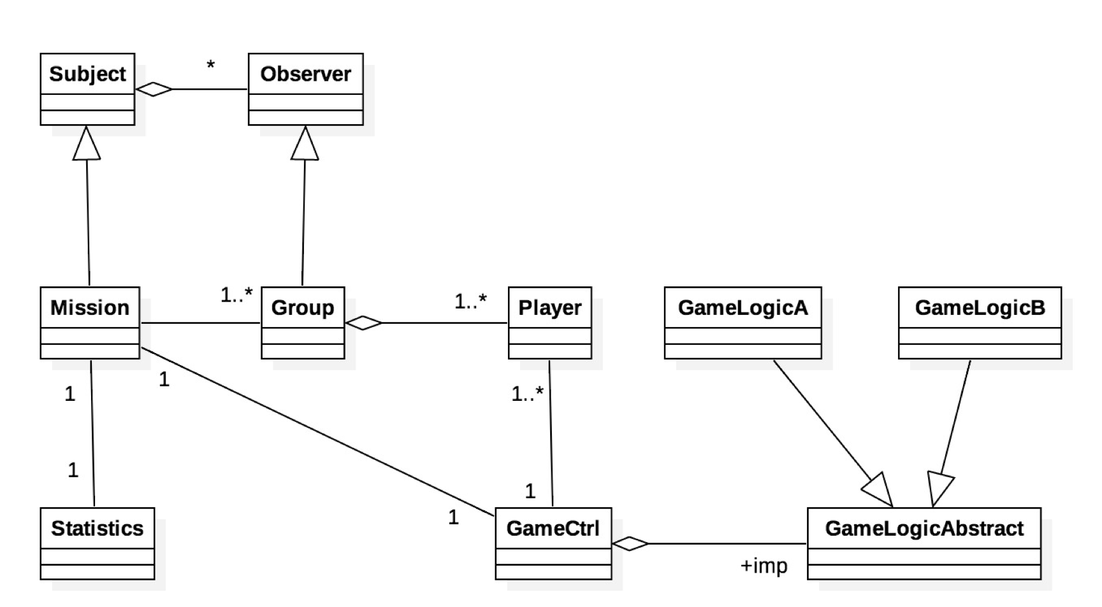
系统主要类
多人游戏模式

Slide 11
关键技术问题
远程交互
AI
地图的重建和保存
……

